Slide 1
Bilişim Sistemleri ve Yönetimi
Bilişim sistemi, organizasyonlarda karar verme aşamasına kadar bilgiyi toplamak, düzenlemek, işlemek ve saklamak olarak tanımlanabilir. Bilişim sistemlerinde üç aktivite bilgiyi üretmek için gereklidir.

Slide 2
Girdi:
organizasyonun içinden veya dış çevresinden, ham bilgileri (veriyi) toplamaktır.
İşlem:
bu ham veriyi daha anlamlı biçime çevirir.
Çıktı:
işlenmiş bilgiyi (enformasyon), insanlara veya kullanılacak olan aktivitelere aktarır.

Slide 3
Girdi:
organizasyonun içinden veya dış çevresinden, ham bilgileri (veriyi) toplamaktır.
İşlem:
bu ham veriyi daha anlamlı biçime çevirir.
Çıktı:
işlenmiş bilgiyi (enformasyon), insanlara veya kullanılacak olan aktivitelere aktarır.

Slide 4
Girdi:
organizasyonun içinden veya dış çevresinden, ham bilgileri (veriyi) toplamaktır.
İşlem:
bu ham veriyi daha anlamlı biçime çevirir.
Çıktı:
işlenmiş bilgiyi (enformasyon), insanlara veya kullanılacak olan aktivitelere aktarır.

Slide 6
Veri Tabanı ve Veri Tabanı Yönetim Sistemleri
Veri tabanı en genel tanımıyla, kullanım amacına uygun olarak düzenlenmiş veriler topluluğudur. Veri tabanları gerçekte var olan ve birbirleriyle ilişkisi olan nesneleri ve ilişkileri modeller.
Veri tabanı modelleri 8 kategoriye ayrılır.

Slide 7
Düz Model veya Tablo Modeli
Hiyerarşik Veri Modeli
Ağ Veri Modeli
İlişkisel Veri Modeli
Nesne Yönelimli Veri Modeli
Nesne İlişkisel Veri Modeli
Çoklu Ortam Veri Modeli
Dağıtık Veri Modeli

Slide 8
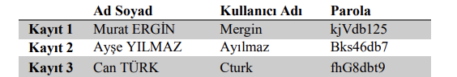
Düz Model veya Tablo Modeli
İki boyutlu veri grubundan oluşur. Sütunlarda verilerin benzer özellikleri, satırlarda ise veri grupları yer alır.

Slide 9
Düz Model veya Tablo Modeli
Hiyerarşik Veri Modeli
Ağ Veri Modeli
İlişkisel Veri Modeli
Nesne Yönelimli Veri Modeli
Nesne İlişkisel Veri Modeli
Çoklu Ortam Veri Modeli
Dağıtık Veri Modeli

Slide 10
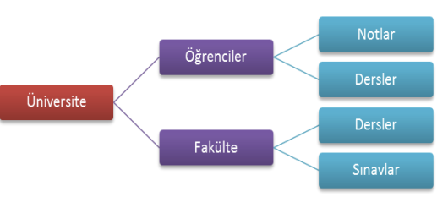
Hiyerarşik Veri Modeli
Kayıtlar ağaç mimarisi şeklinde yukarıdan aşağı sıralanmaktadır. Kök adı verilen ilk kaydın bir veya daha çok çocuk kayıtları vardır. Çocuk kayıtlarında kendi çocuk kayıtları olabilir. Kök haricinde bütün kayıtların bir ebeveyni vardır.

Slide 11
Düz Model veya Tablo Modeli
Hiyerarşik Veri Modeli
Ağ Veri Modeli
İlişkisel Veri Modeli
Nesne Yönelimli Veri Modeli
Nesne İlişkisel Veri Modeli
Çoklu Ortam Veri Modeli
Dağıtık Veri Modeli

Slide 12
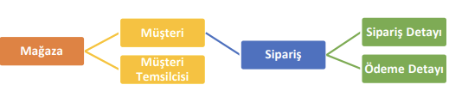
Ağ Veri Modeli
Ağ modelinin hiyerarşik modelden en önemli farkı, uç-düğüm pozisyonundaki verinin iç-düğüme işaret edebilmesidir. Böylelikle ağ modelinde bire-çok ilişkiler yanında, çoka-çok ilişkiler de modellenebilir. Bu veri tekrarını önemli ölçüde azaltır.

Slide 13
Düz Model veya Tablo Modeli
Hiyerarşik Veri Modeli
Ağ Veri Modeli
İlişkisel Veri Modeli
Nesne Yönelimli Veri Modeli
Nesne İlişkisel Veri Modeli
Çoklu Ortam Veri Modeli
Dağıtık Veri Modeli

Slide 14
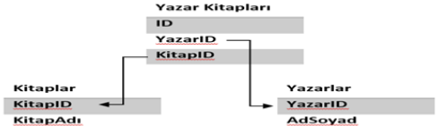
İlişkisel Veri Modeli
Çeşitli ilişki örneklerinden oluşur. Kavramsal olarak ilişkiler, satır ve sütunlardan oluşan iki boyutlu tablolarla karakterize edilir. Genellikle veri tabanında her tablo için bir dosya bulunur. Tablonun her satırı birbiriyle ilişkili verilerin bir topluluğudur.

Slide 15
Düz Model veya Tablo Modeli
Hiyerarşik Veri Modeli
Ağ Veri Modeli
İlişkisel Veri Modeli
Nesne Yönelimli Veri Modeli
Nesne İlişkisel Veri Modeli
Çoklu Ortam Veri Modeli
Dağıtık Veri Modeli

Slide 16
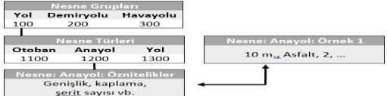
Nesne Yönelimli Veri Modeli
Nesne yönelimli programlamaya dayanan veri modelidir.

Slide 17
Düz Model veya Tablo Modeli
Hiyerarşik Veri Modeli
Ağ Veri Modeli
İlişkisel Veri Modeli
Nesne Yönelimli Veri Modeli
Nesne İlişkisel Veri Modeli
Çoklu Ortam Veri Modeli
Dağıtık Veri Modeli

Slide 18
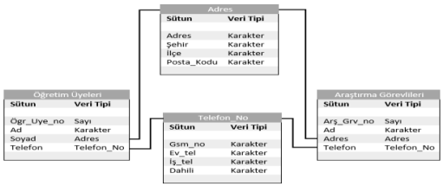
Nesne İlişkisel Veri Modeli
İlişkisel veri tabanları içinde nesne yönelimli karakteristikler içeren modeldir.

Slide 19
Düz Model veya Tablo Modeli
Hiyerarşik Veri Modeli
Ağ Veri Modeli
İlişkisel Veri Modeli
Nesne Yönelimli Veri Modeli
Nesne İlişkisel Veri Modeli
Çoklu Ortam Veri Modeli
Dağıtık Veri Modeli

Slide 20
Çoklu Ortam Veri Modeli
Büyük nesneleri işlemek ve bu nesneleri işlerken adımları kullanıcıya göstermemek için bazı özellikler taşır. Çoklu ortam veri tabanlarının desteklemesi gereken üç temel özellik; Veri miktarı, Süreklilik ve Senkronizasyondur. imge görüntüleme, uzaktan görüntülü eğitim, üç boyutlu tıbbi görüntü kayıtları depolanması konularında kullanılır.

Slide 21
Düz Model veya Tablo Modeli
Hiyerarşik Veri Modeli
Ağ Veri Modeli
İlişkisel Veri Modeli
Nesne Yönelimli Veri Modeli
Nesne İlişkisel Veri Modeli
Çoklu Ortam Veri Modeli
Dağıtık Veri Modeli

Slide 22
Dağıtık Veri Modeli
İki ya da daha fazla bilgisayarda depolanan ve bir ağ üzerinde dağıtılan bilgiler için kullanılan veri tabanı grubudur. Veri tabanını ağ üzerinden paralel kullanmak için parçalara ayırmak, sorguların daha hızlı işlenmesini sağlar. Böyle bir sistemde, birden fazla veri tabanına erişilmesine rağmen, kullanıcı bir tek veri tabanıyla çalışıyormuş gibi işlem yapar.

Slide 23
İlişkisel ve İlişkisel Olmayan Veri Sistemleri
İlişkisel Veri Tabanı
İlişkisel Olmayan Veri Tabanı

Slide 24
İlişkisel Veri Tabanı
Bir veri tabanında ilişkiden söz edebilmek için en az iki tablonun yer alması ve iki tablodaki verilerin birbiri ile bir şekilde ilişkilendiriliyor olması gerekir. Her bir tablo, belli yapıya uygun verileri saklamak üzere tasarlanır.
Klasik ilişkisel veri tabanı sistemlerinde sağlanan temel özellikler aşağıda sunulmuştur.
-Bölünmezlik (Atomicity)
-Tutarlılık (Consistency)
-İzolasyon (Isolation)
-Dayanıklılık (Durability)

Slide 25
İlişkisel Olmayan Veri Tabanı
Veri tabanlarına ilişkin problemlerden biri olan ölçek sorununa, diğer çözümlerin içinde en iyi cevap vereni NoSQL’dir. çok büyük verilerin depolanması ve yazılmasında ilişkisel veri tabanlarının eksik kaldığı hususlarda, yatay ölçekleme yapan dağıtık NoSQL çözümleri geliştirilmiştir.
Peki kullanıcılar neden NoSQL veri tabanına geçmek istemiştir? İlişkisel veri tabanının eksikleri nelerdir?

Slide 26
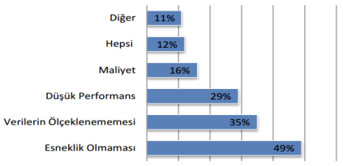
İlişkisel Olmayan Veri Tabanı
Neden NoSQL?
-Kolay Ulaşılabilirlik
-Esnek Durum
-Tutarlı

